Slide 1
Bienvenidos!
Datos No Estructurados y Semiestructurados
Especialización en Economía, opción Ciencia de Datos
FCS - Udelar
Guillermo Lezama

Slide 2
La clase de hoy
Intros
Algunas definiciones
Una introducción al curso

Slide 3
Bienvenidos
Introducciones
Nombre
Que hicieron de sus vidas? (qué estudiaron, dónde trabajaron)
Qué hacen de sus vidas? (trabajan, solo estudian, algún buen hobby)
Experiencia previa en
Lingüística / literatura / análisis de textos
Música / producción o teoría musical
Artes visuales / fotografía / diseño gráfico
Comunicación / periodismo / redes sociales
Programación
Que quieren hacer de sus vidas con el diploma?
¿Estás interesado/a en trabajar un proyecto final que esté relacionado con...
Una serie que hayas visto, o un libro que hayas leido este año a recomendar (ver o no ver).

Slide 4
Expectativas
Clases virtuales
… pero participen
pregunten
Las preguntas solo significan que son curiosos
10 minutos de cámara.
Traigan preguntas
Traigan respuestas
Traigan problemas

Slide 5
Formalidades
Trabajos domiciliarios (20%)
Formularios múltiple opción (o algo sencillo)
Sin nota
No todas las clases
El objetivo es chequear si entendieron o no.
Trabajo final (80%)
Última clase: presentación en clase (9 de junio)
Deadline de trabajo escrito: 28 de Junio
En grupo
Proyectos y armado de grupos: 29 de mayo

Slide 6
Otras cuestiones para tener en cuenta
Python
Libros
Voy a seguir varios libros y otros recursos
Algunos en el syllabus.
Ejemplos
ChatGPT

Slide 7
EVA y horas de oficina
Voy a subir
Clases grabadas (en el correr del dia y cercano a la noche)
No todo el contenido
Google Colab (subidos antes de comenzar la clase)
Disponible para reunirme entre semana por zoom
Escriban a guillermo.lezama@cienciassociales.edu.uy

Slide 8
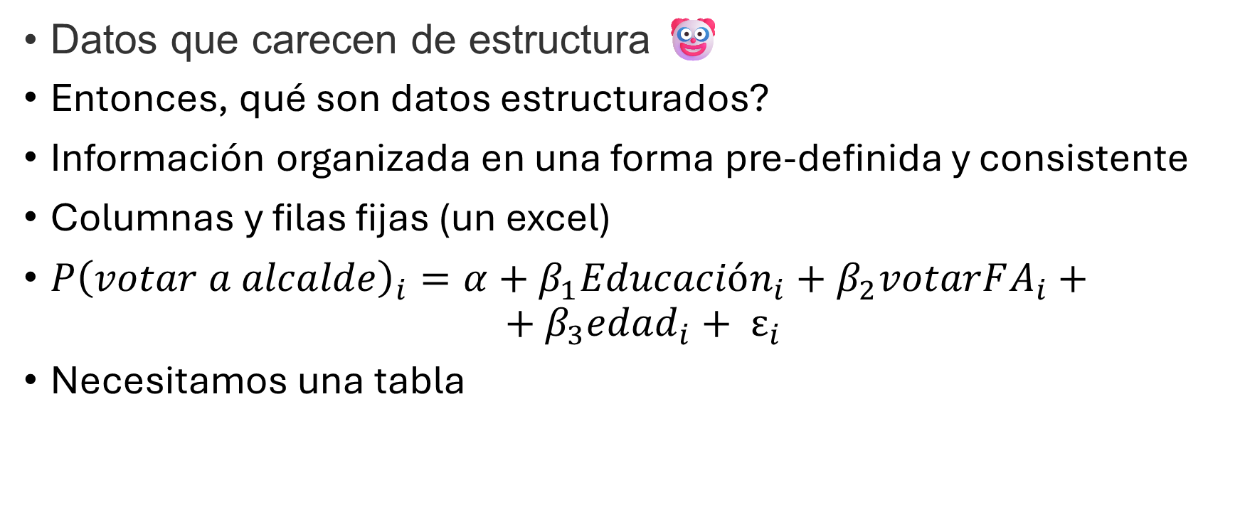
Qué son datos no estructurados?
Datos que carecen de estructura 🤡
Entonces, qué son datos estructurados?
Información organizada en una forma pre-definida y consistente
Columnas y filas fijas (un excel)
$P{\left(votar a alcalde\right)}_{i}=α+β_{1}Educación_{i}+β_{2}votarFA_{i}+{ + β}_{3}edad_{i}+ ε_{i}$
Necesitamos una tabla

Slide 9
Otras ejemplos de base de datos estructuradas
Base de datos relacionales
FCS tiene un dataset con sus estudiantes
Cada curso tiene un dataset con sus notas
Hay un dataset con todas las inscripciones de este semester
Cada curso tiene un programa
Todas relacionadas con su cédula, código de curso
Datos de panel
Tiempo e individuos
Datos de mapas
Latitudes, longitudes y otra variable
Notes:
Structured data is any data where schema and data types are predictable — even if it’s multi-table, multi-dimensional, or hierarchical.

Slide 10
Que información carece de estructura?
Semi-estructurados
🎓 Formulario:
Nombre: Mariana
Edad: 25
Intereses: Cine, lectura, programación
Comentarios adicionales: Me interesa aplicar esto a análisis de redes sociales.
Notes:
Cada respuesta está asociada a una clave (por ejemplo: "nombre", "edad", "intereses").
Los datos están organizados por campo, no son un texto libre como un párrafo o un audio.

Slide 11
{
"nombre": "Mariana",
"edad": 25,
"intereses": ["Cine", "lectura", "programación"],
"comentarios": "Me interesa aplicar esto a análisis de redes sociales."
}
{
"nombre": "Luis",
"comentarios": "Prefiero no decir mi edad."
}
Diccionario -> JSON (datos electorales)
RSS feeds de noticias
HTML, XML
Historias clínicas
Notes:
1. Tiene estructura interna
Cada respuesta está asociada a una clave (por ejemplo: "nombre", "edad", "intereses").
Los datos están organizados por campo, no son un texto libre como un párrafo o un audio.
2. Esa estructura no es fija
Distintos registros pueden tener claves distintas.
El orden de las claves no importa.
Las respuestas pueden ser listas, textos largos, números o incluso otros diccionarios.
🔍 3. No se puede analizar directamente sin transformarlo
No se puede hacer un promedio o un modelo estadístico sobre un JSON directamente.
Primero hay que "aplanarlo": convertir las claves importantes en columnas y normalizar las listas o valores anidados.

Slide 12
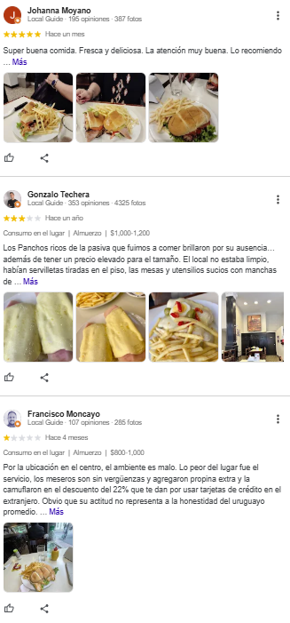
Que información carece de estructura?
2) No estructurados
📝 Texto libre de la reseña
No sigue ningún formato. Podría tener emociones, sarcasmo, menciones específicas, etc.
🖼️ Fotos subidas por el usuario Contienen información visual que se puede analizar (tipo de comida, limpieza, presentación), pero no están etiquetadas automáticamente.
Otros ejemplos: Audio, video, pdfs

Slide 13
Objetivo del curso
Algunos datos en bruto no se pueden analizar directamente
No puedo hacer una regresión con fotos de panchos
Extraer información del caos.
Pero qué?
Para qué? Qué nos interesa?
Herramientas que ya existen para transformar caos en datos
Automatizar!
Pasar de un archivo desordenado a un dataset limpio.
Notes:
Super útil! Internet de las cosas

Slide 14
Procedimientos Teóricos
La pregunta!
Análisis de Datos: Realizar un análisis exhaustivo de los datos no estructurados para comprender su contenido.
Identificación de Patrones
Diseño de Esquema: Definir un esquema de datos adecuado que pueda capturar la estructura necesaria para representar los datos de manera organizada.
Selección de Herramientas y Tecnologías: Seleccionar las herramientas y tecnologías adecuadas para realizar la conversión y el procesamiento de los datos.
Implementarlo
A veces hay que iterar!

Slide 15
Estructura del Curso
1) Formatos comunes: JSON, XML, YAML, HTML (~ 2 clases)
2) Procesamiento de texto (3 clases)
3) Procesamiento de imágenes y sonidos, ¿ubicación? ¿datos deportivos? (2 clases)
4) Extraer data caótica (Scraping, APIs) (1 clase)
5) Otros ejemplos (1 clase)
Lectura, exploración y estructuración.
Notes:
Construir la data que vos quieras

Slide 16
Hoy
Introducción a Python
Diccionarios y JSON
XML
No requieren un esquema rígido definido de antemano, pero contienen un esquema implícito (keys/etiquetas) que puede inferirse al leer los datos.
En algún momento, actividad grupal (en EVA).

Slide 17
Qué es Python, cómo funciona y más en 1 slide🐍
Un lenguaje sencillo que te permite indicarle a la computadora qué hacer.
1. Escribís tus instrucciones (código).
2. Python las lee y las ejecuta paso a paso.
Listas
- Una fila donde guardas varios objetos en orden.
- Ejemplo: mi_lista = ["manzana", "banana", "cereza"]
Mostrar un resultado en pantalla: print(mi_lista)

Slide 18
Qué es una library?
Es una colección de herramientas (funciones, clases y datos) creadas por otros.
Ejemplo de la vida real: Calculadora vs. hacer las cuentas manuals
pandas
numpy
requests
xml.etree.ElementTree

Slide 19
Pandas 🐼
- Una library de Python que convierte tus listas y diccionarios en tablas
Es como una hoja de Excel dentro de tu código: podés filtrar, ordenar y resumir datos fácilmente.
Estructura principal: DataFrame
Una tabla con filas (cada registro) y columnas (cada variable).
import pandas as pd

Slide 20
Diccionarios
Python data structure
Es un objeto (no plain text)
{key : value , key2 : value2}
{
“nombre": "Ana",
“edad": 30,
“materias favoritas": [“datos no estructurados", “estadistica"]
}

Slide 21
[{
“nombre": "Ana",
“edad": 30,
“materias favoritas": [“datos no estructurados", “estadistica"]
},
{
"nombre": "Luis",
"edad": “veinte”,
"materias favoritas": ["machine learning", “analisis exploratorio”]
}]

Slide 22
Por qué son semi-estructurados?
Flexibilidad de keys (cada entrada con diferentes keys)
Valores heterogéneos (misma key con distintos formatos)
No tiene un formato tabular estricto

Slide 23
JSON
JavaScript Object Notation
Almacenar y transmitir datos, sobretodo cuando descargamos información
Es el idioma de las APIs y muchas base de datos
Es más flexible que una tabla
Es un formato de texto
Se usa para almacenar listas, diccionarios, strings, etc.
El uso más común, es guardar diccionarios

Slide 24
XML
eXtensible Markup Language: un formato de texto para representar datos jerárquicos.
Usa etiquetas `<etiqueta>` (tags) para marcar inicio y `</etiqueta>` para marcar fin.
También hay atributos `<etiqueta atributo=“25”>`
Permite anidar niveles de información.
<libros>
<libro id="1">
<titulo>El Principito</titulo>
<autor>Antoine de Saint-Exupéry</autor>
</libro>
<libro id="2">
<titulo>Cien años de soledad</titulo>
<autor>Gabriel García Márquez</autor>
</libro>
</libros>

